Slide 1
Comitato di Sorveglianza
POR CRO FSE Toscana 2007-2013
Firenze, 25 giugno 2014
Informativa sull’attuazione
del Piano di Comunicazione
Autorità di Gestione del POR CRO FSE Toscana 2007-2013

Slide 2
Attuazione del Piano di Comunicazione
Soggetti che realizzano le azioni di comunicazione
Autorità di Gestione
Organismi Intermedi
Soggetti attuatori
Caratteristiche della comunicazione
Coordinamento (circolare modalità di comunicazione, format, manuale d’uso ecc.)
Collaborazione (incontro annuale del gruppo di coordinamento, scambio esperienze, contributi per lo sviluppo dell’interfaccia e call center ecc.)
Integrazione con altri programmi e progetti (Giovanisì, FESR ecc.)
Comitato di Sorveglianza POR FSE Toscana 2007-2013
Firenze, 25 giugno 2014

Slide 4
Indocatori di realizzazione fisica al 31/12/2013
ATTIVITÀ | INDICATORE | 2008 | 2009 | 2010 | 2011 | 2012 | 2013
CAMPAGNE DI COMUNICAZIONE | Passaggi stampa | > 90 | > 100 | ~ 300 | ~ 300 | ~ 500 | ~ 200
 | Passaggi televisivi | > 200 | > 350 | > 200 | > 500 | > 400 | > 400
 | Passaggi radio | > 140 | ~150 | > 200 | > 300 | > 800 | > 700
 | Copie materiale informativo | n.d. | > 33.000 | > 50.000 | > 60.000 | > 50.000 | > 50.000
PUBBLICAZIONI | Copie pubblicazioni | 9 | 7 | 6 | 20 | 8 | 21
EVENTI | Seminari/convegni | 21 | 24 | 31 | 35 | 32 | 40
 | Workshop | n.d. | 15 | 73 | 70 | 75 | 100
 | Contatti diretti | > 2.400 | ~ 2.500 | ~ 3.000 | ~ 4.000 | ~ 4.000 | ~ 4.000
COMUNICAZIONE WEB | Newsletter | 5 > 15.000 iscritti | 6 > 16.500 iscritti | 6 > 18.000 iscritti | 8 > 20.000 iscritti | 8 > 20.000 iscritti | 13 > 20.000 iscritti
HELP DESK | Contatti tramite numeri verdi/sms | > 33.000 | ~ 30.000 | ~ 30.000 | ~ 30.000 | ~ 30.000 | ~ 30.000
Comitato di Sorveglianza POR FSE 2007-2013
Firenze, 25 giugno 2014

Slide 5
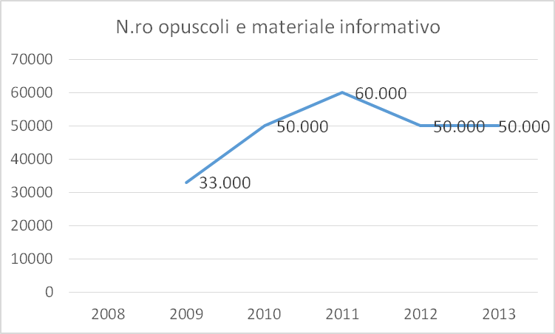
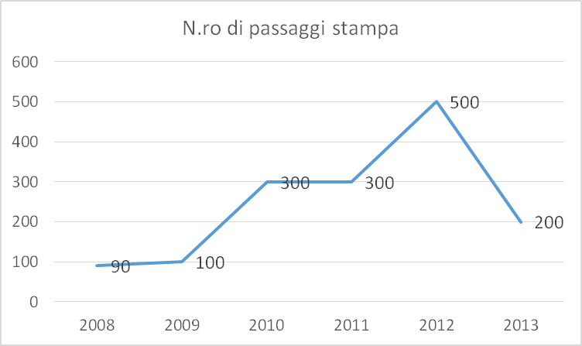
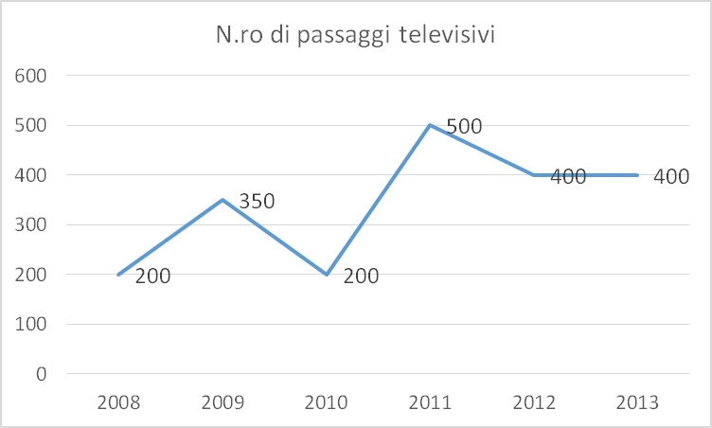
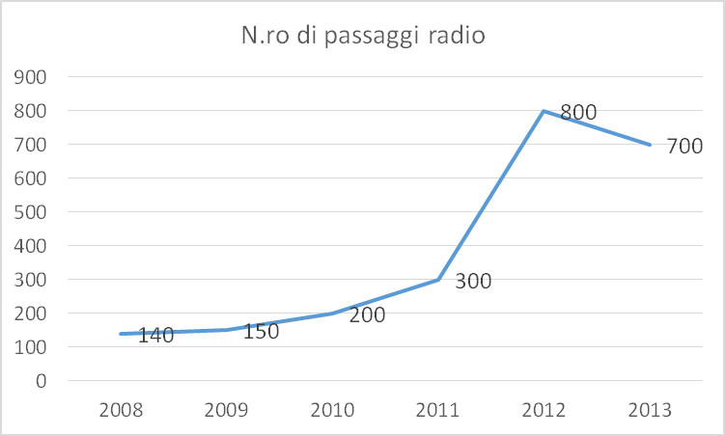
Campagne di comunicazione
Comitato di Sorveglianza POR FSE Toscana 2007-2013
Firenze, 25 giugno 2014

Slide 7
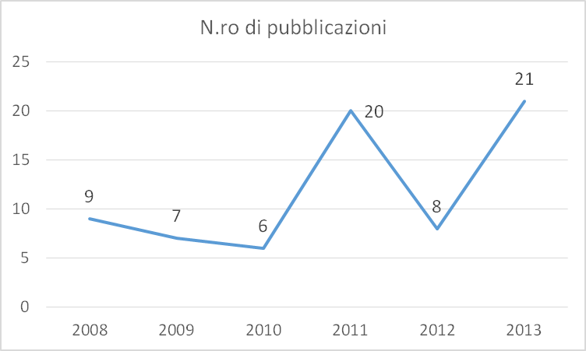
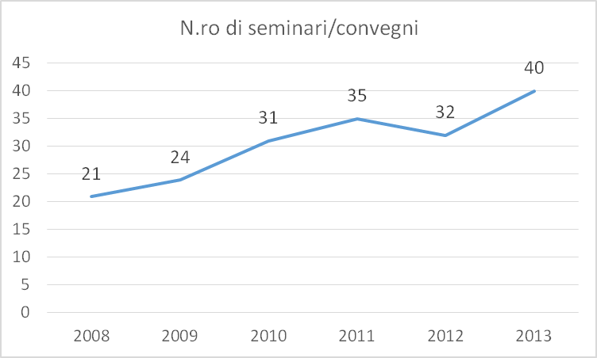
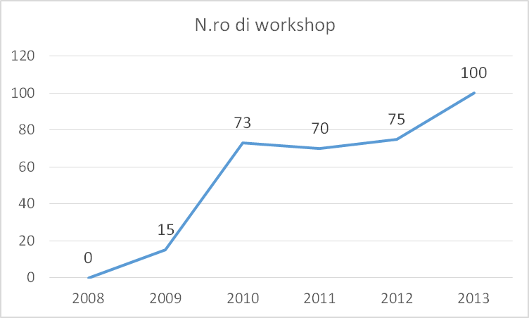
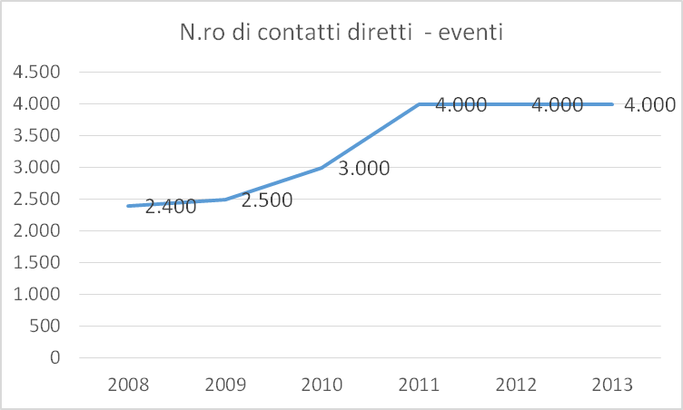
Pubblicazioni ed eventi
Comitato di Sorveglianza POR FSE Toscana 2007-2013
Firenze, 25 giugno 2014

Slide 8
Principali eventi 2013
A cura dell’Adg
Evento annuale FSE “Diritti al futuro con il Fondo Sociale Europeo” Firenze, 18 novembre 2013
Seminario “La qualifica del nuovo modello di Istruzione e Formazione Professionale in Toscana – Firenze, 18 novembre 2013
Terra futura – Firenze, 17-19 maggio 2013
… e degli OO.II. ….
Comitato di Sorveglianza POR FSE Toscana 2007-2013
Firenze, 25 giugno 2014

Slide 9
O.I. | Tipo iniziativa | Tema | N.ro partecipanti
FIRENZE | Convegno LAV...ORA DIVERSAMENTE | Le aziende incontrano i giovani alla ricerca del Lavoro | 15000
 | Mostra ANTICHI MARMI | Restauri eseguiti dalla Scuola professionale edile di Firenze grazie ai corsi di FP FSE | 200
LIVORNO | Convegno | FSE Risultati e prospettive per il nostro futuro | 120
LUCCA | Informazione dei CPI (fiera del fumetto) | Ruolo del FSE e della UE | 230.000 (visitatori della fiera)
MASSA CARRARA | Conferenza stampa | Presentazione iniziative cofinanziate dal FSE | 90
PRATO | Seminario | Donne, salute e sicurezza nei luoghi di lavoro | 28
 | Conferenza | XI Conferenza prov. su salute e sicurezza nei luoghi di lavoro | 190
 | Workshop | Salute e sicurezza nei luoghi di lavoro | 170
SIENA | Stand | Career Day 2013 | 150
 | Convegno | Luci sul lavoro | 97
 | Workshop | Nuovi assetti degli SPI | 390
SG | Convegno | Presentazione del volume "Questa è la mia storia" | 35
 | Workshop | Presentazioni bandi Interventi progettuali 2013 | 17
Comitato di Sorveglianza POR FSE Toscana 2007-2013
Firenze, 25 giugno 2014

Slide 10
Comunicazione web e help desk
13 newsletter – 20.000 iscritti forniscono informazioni su iniziative, regole, novità in materia di formazione, lavoro, iniziative, normative, ecc. (es. newsletter trimestrali per gli OI sugli aiuti di stato e sugli appalti, newsletter dell’Assessore, newsletter del Circondario Empolese, ecc.)
Oltre 30.000 contatti via sms/ numeri verdi (es. call center della Provincia di Siena)
Interfaccia pubblica FSE, pubblicata on line nel 2013: una vetrina delle opportunità offerte dal FSE in Toscana per utenti esterni (cittadini, agenzie, imprese) dove ricercare bandi/avvisi aperti per corsi e altre opportunità
Nuovo Call-Center FSE della Regione Toscana, attivo dal 2014
Comitato di Sorveglianza POR FSE Toscana 2007-2013
Firenze, 25 giugno 2014

Slide 12
Attuazione finanziaria del PdC al 31/12/2013
Budget indicativo PdC 2007-2013 | Euro 15.000.000
Risorse Impegnate | Euro 12.378.609
Impegni/Costo totale | 83%
Spese Sostenute | Euro 10.935.976
Spesa/Costo totale | 73%
Spese/Impegni (Capacità di utilizzo) | 88%
Comitato di Sorveglianza POR FSE 2007-2013
Firenze, 25 giugno 2014

Slide 13
Attuazione finanziaria al 31/12/2013 per tipo di attività
Attività | Budget totale da PdC | Impegni | Spese | Impegni/ costo tot. | Spese/ costo tot. | Spese/ impegni
Campagne di comunicazione | 4.500.000 | 5.834.464 | 5.249.329 | 130% | 117% | 90%
Pubblicazioni | 4.000.000 | 1.568.320 | 1.167.703 | 39% | 29% | 74%
Eventi | 5.500.000 | 3.888.426 | 3.712.404 | 71% | 67% | 95%
Comunicazione web | 1.000.000 | 17.776 | 17.776 | 109% | 81% | 100%
Help desk |  | 982.929 | 702.069 |  |  | 71%
Banche dati |  | 86.695 | 86.695 |  |  | 100%
Comitato di Sorveglianza POR FSE 2007-2013
Firenze, 25 giugno 2014

